Slide 1
Tema: Barlanýan konstruksiýalarda nusgalyk ýükleriň bölünişigi.
Meýilnama:
1. Plitanyň synagynda ýükleriň bölünişigi.
2. Balkolaryň synagynda ýükleriň paýlanyşy.

Slide 2
Barlanýan obýektde ýükleriň bölünişigi konstruksiýanyň hasaplamalaryndaky çyzgylara laýyk gelmeli, emma käbir ýagdaýlarda bu düzgünlerden gyşarmak gerek bolýar, sebäbi hakyky konstruksiýa hasaplamalarda görkezilen çyzgylar bilen gabat gelmeýär. Muňa mysal edip köp ýyllar bäri ulanylyp gelýän demirbeton plitalary görkezip bolar, köplenç halatlarda çökmeýän şarnir berkitmeleri hasaplanan hem bolsa, hakykatda köp ýyllyk plitalaryň diregi bolup demirbeton ýa-da metal balkolar hyzmat edýär. Olar hem agram düşende egrelmek bilen bolýar, ýagny çökýän berkitme bolup durýar.

Slide 3
Mundan başga-da, balkolar plita bilen umumy konstruksiýany emele getirýärler we plitada öwrüm edilende berkidiji seplerde gaňrylma ýüze çykyp, bu kesimlerde goşmaça momentler döredilýär. Bu ýerden görnüşine görä, konstruksiýanyň ideal hasaplama çyzgylary real çyzgylardan tapawutlanýar. Şeýle mysallar köp gabat gelýär, we käwagt ýükleri ulanmagyň meýilnamasyny hasaplanan bilen deňeşdirilende üýtgetmeli bolýar.

Slide 4
Plitanyň synagynda ýükleriň bölünişigi
Plitalar synag edilende iki ýagdaý üçin ýerine ýetirilýär: birinjisi, haçanda plita kesilen we balkalara erkin daýanýar, ikijisi, haçanda köptaraply kesilmedik konstruksiýaly.

Slide 5
Birinji ýagadýda (surat 18) balkalaryň diwaryndan diwaryna çenli ähli tarapyny synag ýüki bilen ýüklemek zerurlygy ýok, diňe plitanyň synag edilýän α-α kesiminden 1,5 l aralykda ýerleşýän β-β we γ- γ –böleklerine ýük ýüklemeli, bu ýerde l –plitanyň uzynlygy.
Bu şert . β-β we γ- γ kesimlere goýlan ýük α-α kesiminde plitanyň deformasiýasyny ulaltmaýar we şonuň üçin hem ol ýüki goýmak gerek däl, ondan başga-da, plitanyň bu kesimlerden daşdaky ýerleri synag edilýän plitanyň ortaky bölegine α-α kesimine ýardam ediji häsiýeti ýok.

Slide 6
Hakykatdan hem, eger plitanyň ýük ýüklenen bölegine plastinka hökmünde seretsek, plitanyň diregi deregine iki gyrasyndan örtüji balka, beýleki iki gyrasynda plitanyň özi diýsek, onda örtüji balka plitanyň özi bilen deňeşdirilende has gaty direg bolup, plitanyň bu böleginiň ulgama goltgy berijiligi balkolaryň täsiri bilen deňeşdirilende ep-esli az. Plitanyň hasaplamalarynda perimetriň esasynda taraplaryň ölçegleriniň ikiden köp bolan halatynda gysga taraplaryň deformasiýa we naprýaženiýe täsiri örän ujypsyz bolup, ony hasaba almasaňda bolar.

Slide 7
Seredilen ýagdaýda plitanyň orta synag edilýän bölegi 3:1 gatnaşygy düzýär, bu bolsa plitanyň ýük ýüklenmedik böleginiň barlanýan bölegiň deformasiýasyna we naprýaženiýesine täsirini hasaba almazlyga mümkinçilik döredýär.

Slide 8
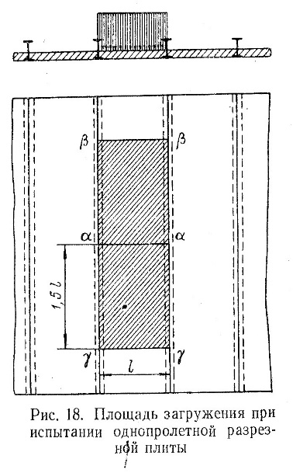
Surat 18. Birölçegli kesilýän plitany synag edilende ýük ýüklenýän meýdan.

Slide 9
Haçanda balkalaryň aralyklaryny özbaşdak plitalaryň hatary ýa-da başga şuňa meňzeş biri-biriniň gapdalynda goýlan konstruksiýa bilen doldurylanda, synag etmek üçin barlanýan plitadan başga birinji plitanyň her gapdalyna ýene bir plita goýmaly.
Eger-de aýratyn ýygnalýan plitalardan balkalaryň arasy doldurylanda,onda ýüki bütewi plitanyň mysalynda görkezilişi ýaly ýerleşdirmeli (surat 18).

Slide 10
Balkolaryň synagynda ýükleriň paýlanyşy.
Balkolaryň synagynda ýükleriň paýlanyşynyň çyzgysy balkolaryň arasyny doldurmak üçin ulanylan materiallaryň konstruksiýasyny hasaba almak; ondan başgada, balkalaryň özüniň kesilýän we kesilmeýändigini hasaba alyp saýlanmalydyr. Aralygy kesilýän kostruksiýa bilen doldurylan biruzynlykly balkalarda ýükler 22-nji suratda ştrihler bilen görkezilişi ýaly balkonyň uzaboýuna ýerleşdirilmeli. Agaç ýa-da ýygnalýan demirbeton balkalarda synag geçirilende käwagt balkalaryň arasyny doldurmakdan gaça durup, ýükler balkanyň edil üstünde ýerleşdirilýär.

Slide 11
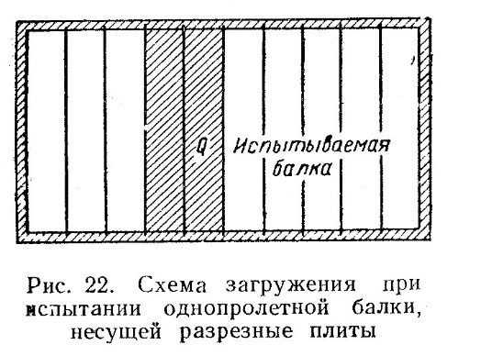
Bu ýagdaýda ýüküň ululygy iki esse azalýar, onuň balka täsiriniň peýdalaylygy üýtgemän galýar.
Surat 22. Kesilýän plitany göteriji biruzynlykly balka synag edilende ýüklenişiň çyzgysy

Slide 12
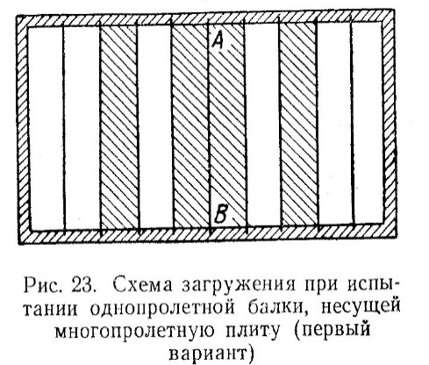
Surat 23. Köpuzynlykly plitany göteriji (birinji wariant) biruzynlykly balka synag edilende ýüklenişiň çyzgysy.

Slide 13
Eger balka kesilmeýän köpuzynlykly plitany göterýän bolsa, onda AB balkany synag etmek üçin (surat 23) onuň bütin uzynlygyna oňa degip duran, we iki arasynda bir uzynlyk goýberip birinji iki bölekden soň iki uzynlykly plita ýüklemeli. Bir uzynlyk goýberip goýlan plitalar synalýan balkalaryň egrelmesini ulaltmaýandygyny tejribeler görkezdi, ol ýükleriň ýüklenmeginden saklanmaly.

